Slide 1

게임형 동작 인식 스마트 홈 트레이닝 시스템
Game-Based Motion Recognition Smart Home Training System
2018102178 김유현 , 2018102230 정은서

Slide 2

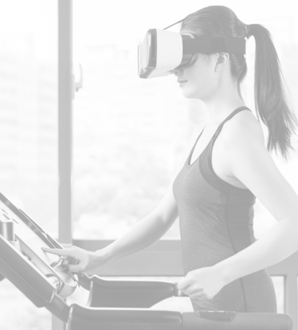
목차
0. 역할 분담
1. 연구 배경 및 주제 설명
2. 관련 연구
3. 제안 연구의 중요성/독창성
4. 프로젝트 구성
5. 시연 영상
6. 사용자 평가 및 결론

Slide 3
0. 역할 분담
이름 | 역할
김유현 | 팀장, Teachable Machine + 웹캠 연동한 동작 인식 연구 및 구현, 멀티플레이 게임 구현, 게임 UI 매핑 및 연동
정은서 | 키넥트 동작 인식 연구 및 구현, 애니메이션 제작(캐릭터 안무 동작, 각종 이펙트 등), 게임 UI 제작, 사용자 평가

Slide 4

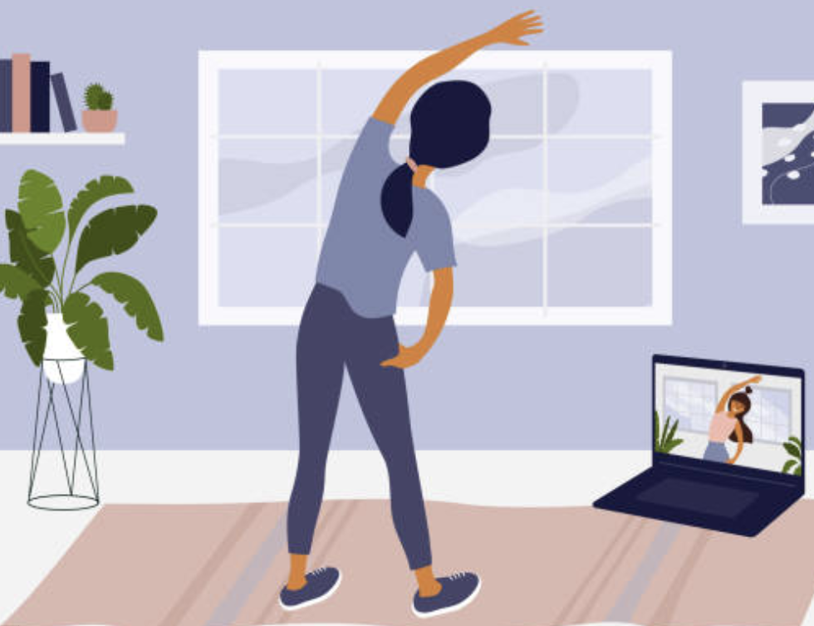
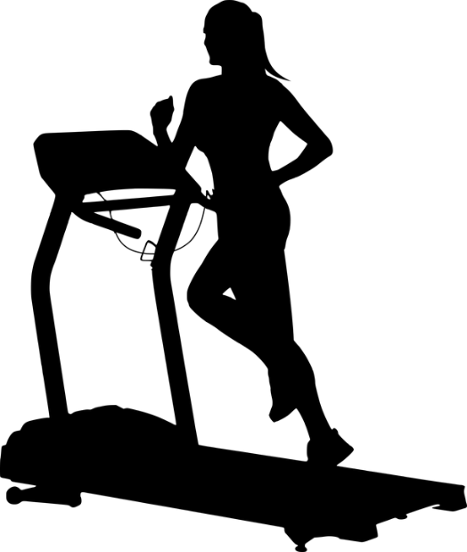
1. 서론 – 연구 배경
홈 트레이닝이 전국적으로 유행

Slide 5


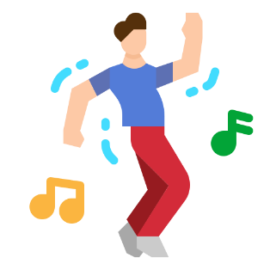
1. 서론 – 주제 설명
1. 단기적인 보상의 부재
2. 지루함을 느끼기 쉬움
3. 운동 지속률 낮음
게임과 운동의 결합
경쟁
흥미 유발
지속적인 단기 보상
운동 지속률 향상
홈 트레이닝의 단점
Gamification
Dance

Slide 6
2. 관련 연구 – 기존 게임형 홈 트레이닝 관련 연구
1. 게임 + 홈 트레이닝
헬스케어 게이미피케이션[1]
흥미 유발과 행동증진 효과
보상 전략 – 운동 수행 향상 및 내적 동기에 긍정적 영향
2. 경쟁 + 홈 트레이닝
운동에 영향을 끼치는 피트니스 앱 요인[2]
지인들과의 경쟁심리를 유발해 운동량을 향상
타인과의 사회적 비교는 사용자의 운동 성과에 동기를 제공하여 실제 운동량의 증진에 영향을 미침
[1] 박윤하·윤재영, 『헬스케어 게이미피케이션 융합적 전략 및 효과』, 「한국과학예술포럼」, 25(0), 2016
[2] 김진솔·손새아·김희웅, 『운동에 영향을 끼치는 피트니스 앱 요인 연구』, 「정보시스템연구」, 12, 2020

Slide 7
3. 제안 연구의 중요성 / 독창성
기존 홈 트레이닝 시스템과 달리,
1. 일방적 영상 시청 형식으로 본인 동작의 올바른 여부를 알기 어려움.
모션 인식으로 정확도 체크
2. 혼자서 운동하는 형식으로 지루함을 느끼기 쉬움.
멀티 플레이 게임으로 지인들과의 경쟁심리를 유발해 운동량을 향상
3.본인 의지만으로 운동 지속해야 하는 형식으로 의지 박약의 위험이 있음.
새로운 캐릭터, 노래, 체력 게이지 상승 등 단기적이고, 직관적인 보상 제공으로 사용자의 흥미 유발

Slide 8
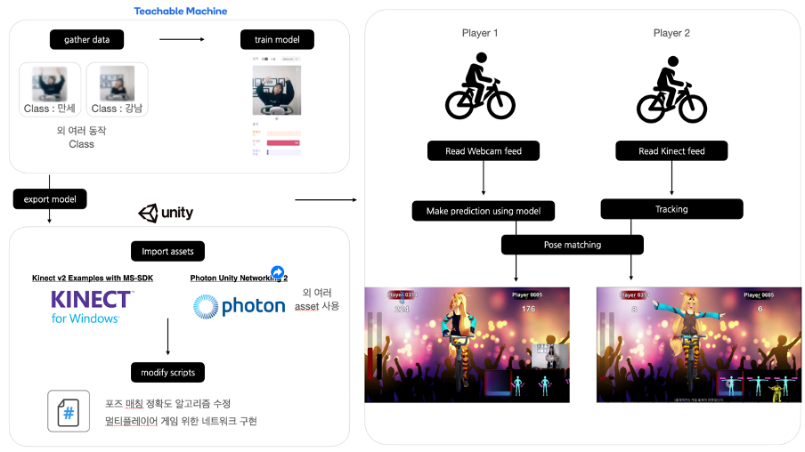
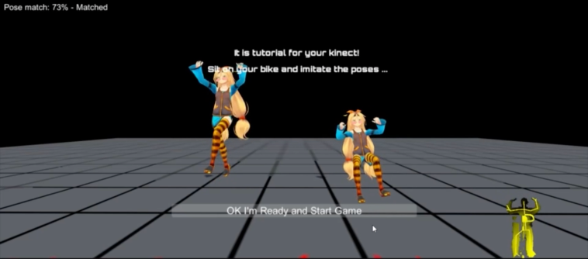
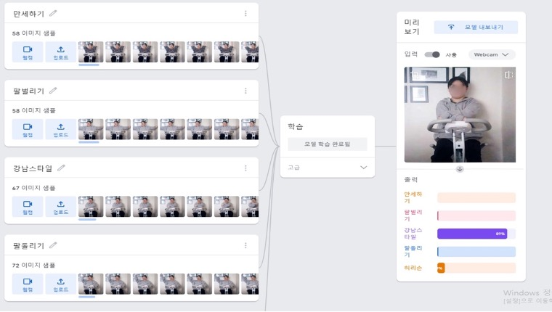
4. 프로젝트 구성 – 시스템 구조
사용자 카메라 설치 후 실내 자전거 위 동작 수행
카메라가 사용자를 트래킹 하여 Body 동작 데이터 전송
데이터 분석 후 Unity 내의 캐릭터의 동작과 얼마나 일치하는지 스코어링
Kinect 사용 정확도 판단
Webcam 사용 정확도 판단

Slide 9
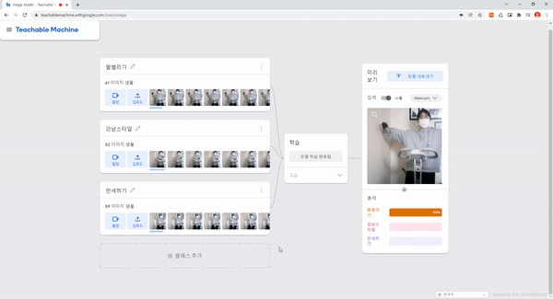
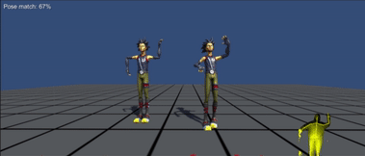
4. 프로젝트 구성 – 동작 인식
<Webcam>
인식해야 할 동작을 구글 Teachable Machine을 통해 학습사용자의 동작과 얼마나 일치하는지 판정
<Kinect>
지정해 놓은 동작과 Kinect를 통해 받아온 Body Data가 얼마나 일치하는지 확인

Slide 10
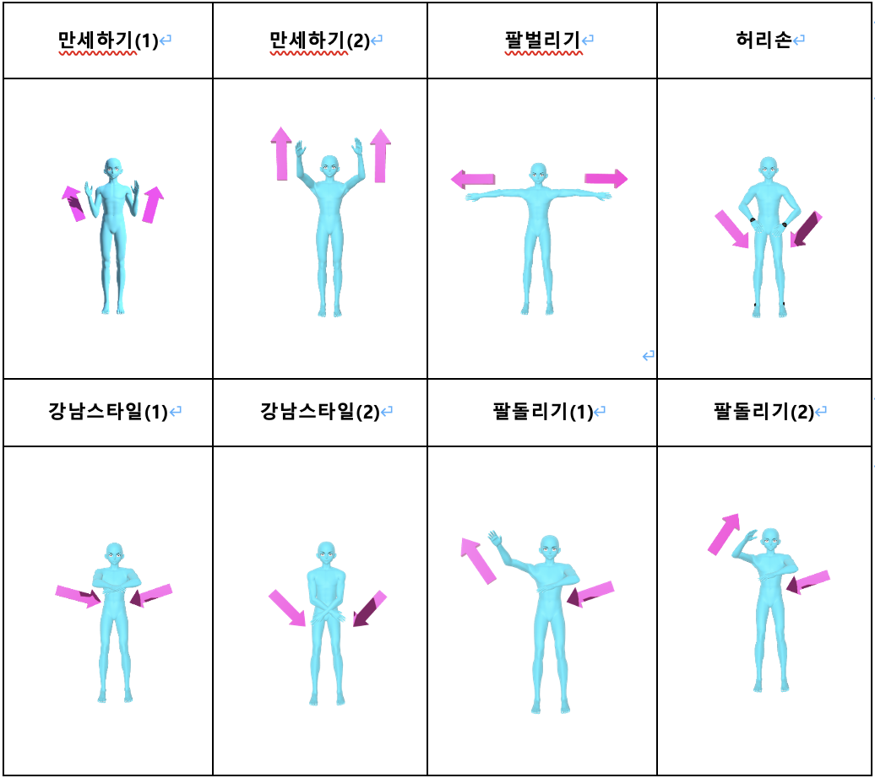
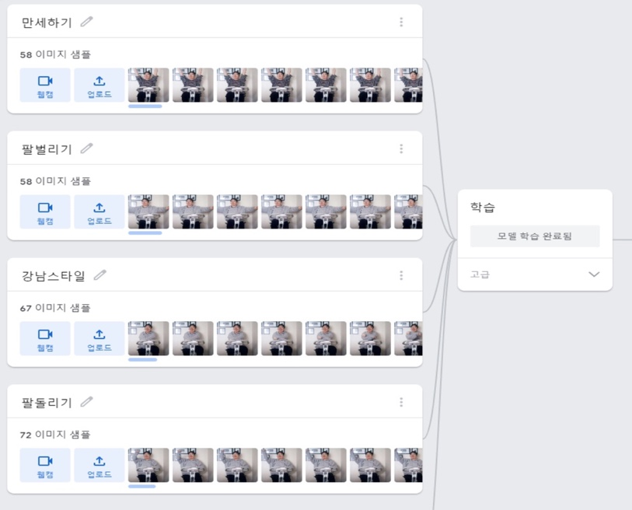
4. 프로젝트 구성 – 웹캠 동작 인식 알고리즘 구성
(1) 동작 클래스 분류
(2) Teachable Machine 에 해당 동작 샘플 수집 후 학습
Notes:
구글 Teachable Machine Gif 삽입
노래에 맞춰 제작한 안무 동작을 크게 5가지 클래스로 분류하여, 각 클래스

Slide 11
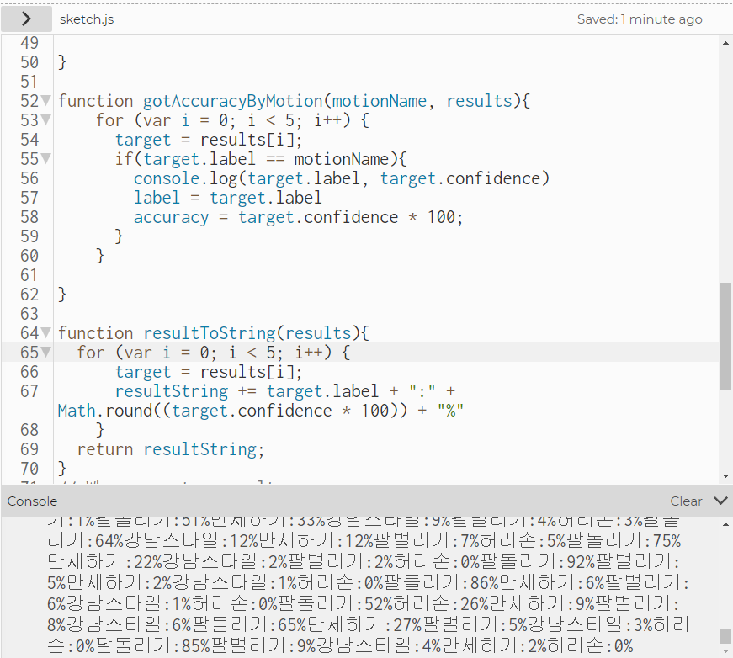
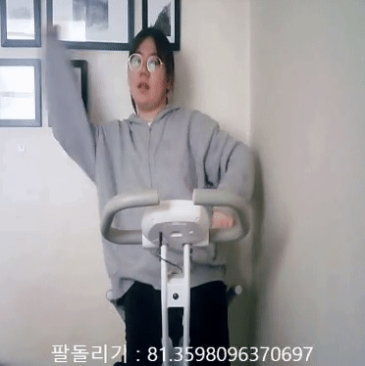
4. 프로젝트 구성 – 웹캠 동작 인식 알고리즘 구성
(2) 학습 결과
Notes:
구글 Teachable Machine Gif 삽입
노래에 맞춰 제작한 안무 동작을 크게 5가지 클래스로 분류하여, 각 클래스

Slide 12
4. 프로젝트 구성 – 웹캠 동작 인식 알고리즘 구성
(3) Teachable Machine 으로 학습시킨 모델을 이용하여 동작 인식 결과 Unity 에 전송
preload()
학습시킨 모델 로드
classifyVideo()
모델이 현재 비디오 프레임의 동작을 예측
동작 예측 결과을 한 문자열로 만든다.
(ex. "팔돌리기:74%팔벌리기:26%강남스타일:0%만세하기:0%허리손:0%")
resultToString(results)
gotResult(error, results)
Unity 내 WebcamManager 의 GetAccuracyToText 함수로 위의 문자열 전송
GetAccuracyToText(string resultString)
실시간으로 TeachableMachine 에서 사용자 동작 인식에 대한
results 문자열을 오브젝트에 반영
Notes:
클래스 다이어그램 sketch.js -> WebcamManager

Slide 13
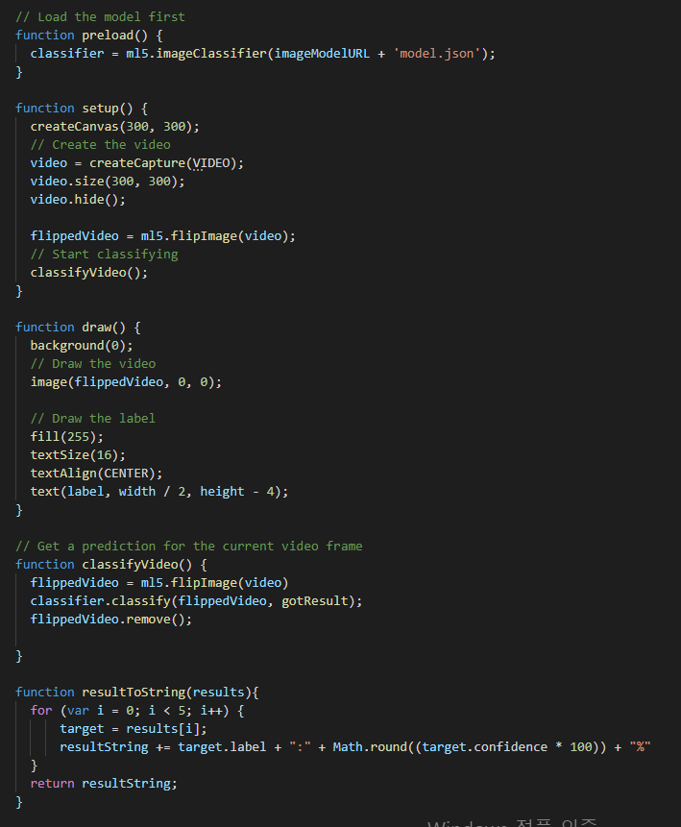
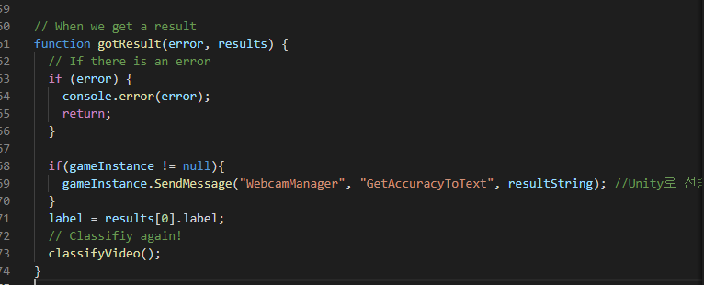
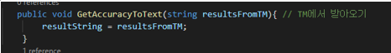
4. 프로젝트 구성 – 웹캠 동작 인식 알고리즘 구성
(3) Teachable Machine 으로 학습시킨 모델을 이용하여 동작 인식 결과 Unity 에 전송 (Code)
Notes:
구글 Teachable Machine Gif 삽입
노래에 맞춰 제작한 안무 동작을 크게 5가지 클래스로 분류하여, 각 클래스

Slide 14
4. 프로젝트 구성 – 웹캠 동작 인식 알고리즘 구성
(4) Unity에서는 동작 인식 가이드 노트가 지나갈 때마다 정확도에 따른 점수를 산출
GetAccuracyByMotion(string motionName, string resultString)
해당 모션에 대한 정확도 산출
(ex. "팔돌리기:74%팔벌리기:26%강남스타일:0%만세하기:0%허리손:0%"
-> motionName이 “팔돌리기”일 때 74 반환)
GetAccuracy(string motionName)
정확도를 점수로 산출 (5 : Perfect / 4 : Cool / 3 : Good / 2 : Bad / 1 : Miss)
(ex. 74% -> 반올림(74/20) = 4 : Cool)
CheckAccuracy()
점수에 맞는 이펙트를 연출하고 플레이어들의 점수를 증가시킨다
Notes:
구글 Teachable Machine Gif 삽입
노래에 맞춰 제작한 안무 동작을 크게 5가지 클래스로 분류하여, 각 클래스

Slide 15
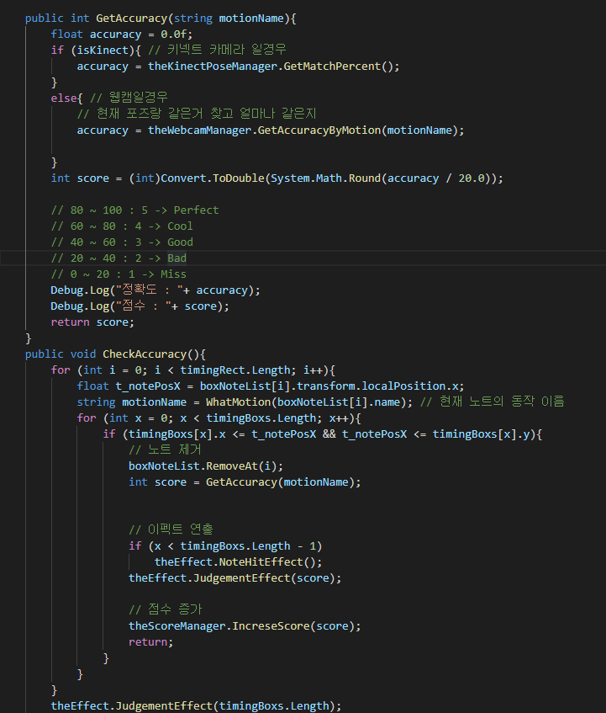
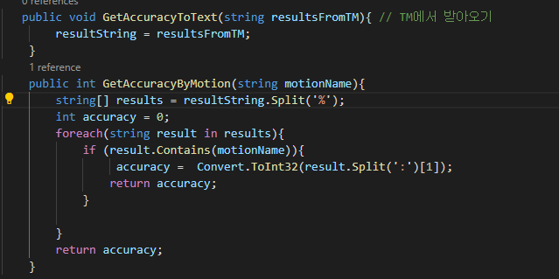
4. 프로젝트 구성 – 웹캠 동작 인식 알고리즘 구성
(4) Unity에서는 동작 인식 가이드 노트가 지나갈 때마다 정확도에 따른 점수를 산출 (Code).
Notes:
구글 Teachable Machine Gif 삽입
노래에 맞춰 제작한 안무 동작을 크게 5가지 클래스로 분류하여, 각 클래스

Slide 16
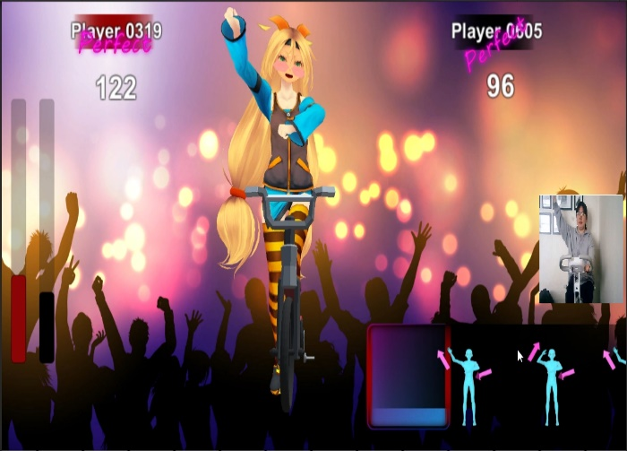
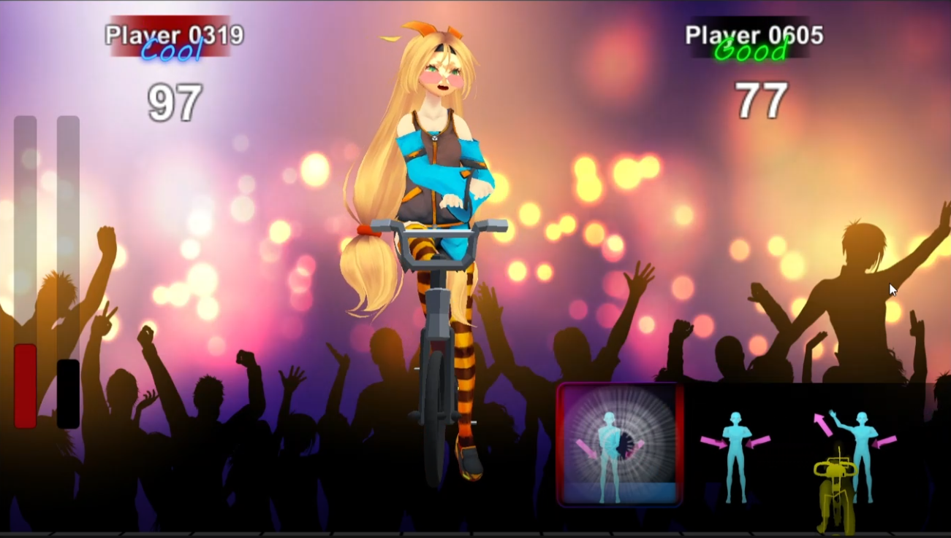
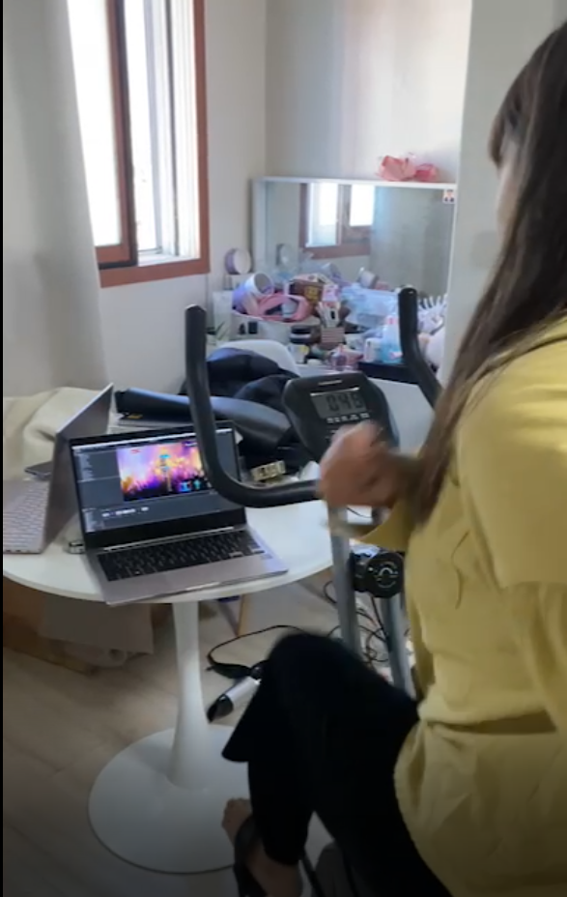
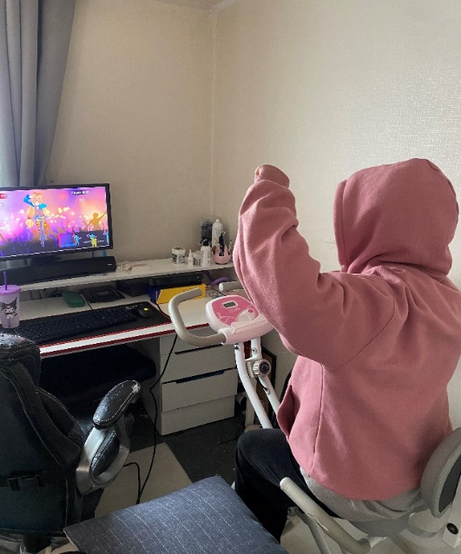
4. 프로젝트 구성 – 게임화 전략
흥미 유발을 통한 운동 촉진
동작의 정확도를 측정한 스코어링
즉각적으로 확인할 수 있는 스코어
친구와의 경쟁을 통한 승부욕 유발

Slide 17
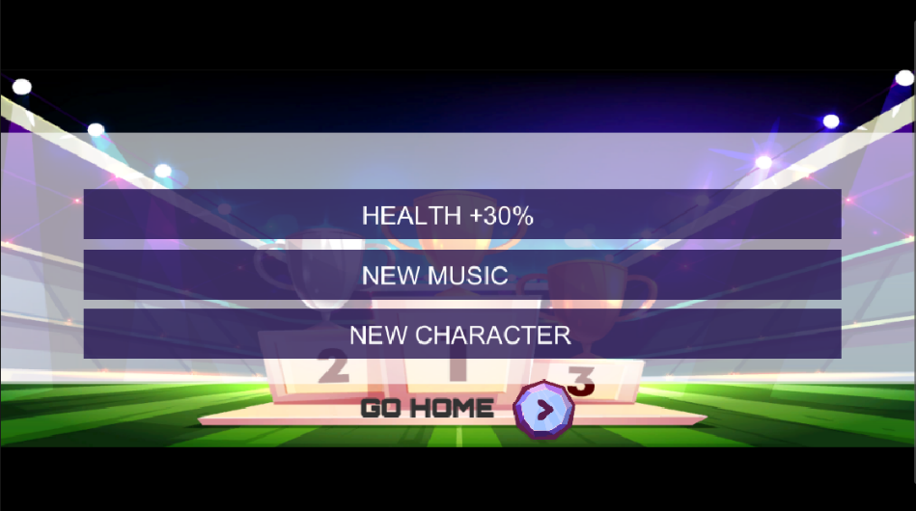
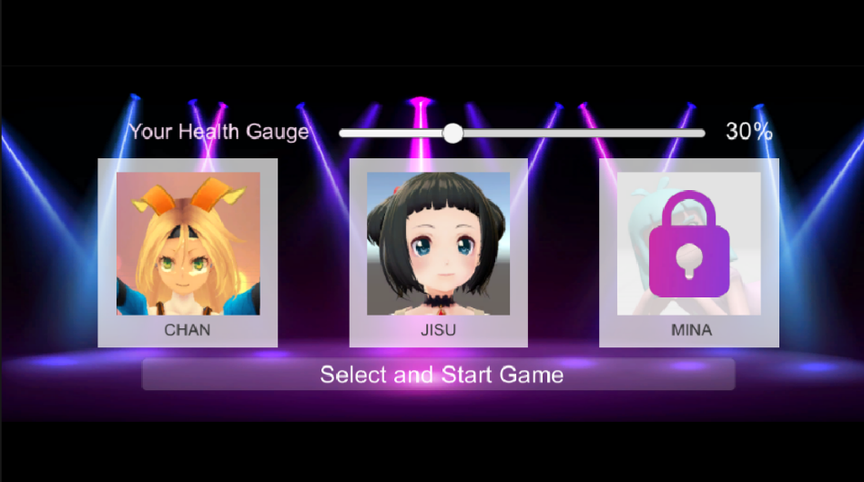
4. 프로젝트 구성 – 게임화 전략
보상 컨텐츠 및 운동 효과
친구와 함께하는 게임에서 승리하거나
게임이 종료될 경우
단기 보상 제공하여 흥미 유발
000
운동 할수록 올라가는 체력 게이지와 젊어지는 캐릭터 등 직관적인 리워드 획득
운동의 재미요소를 부여, 운동 촉진 효과
게임 종료 시 보상 지급

Slide 18
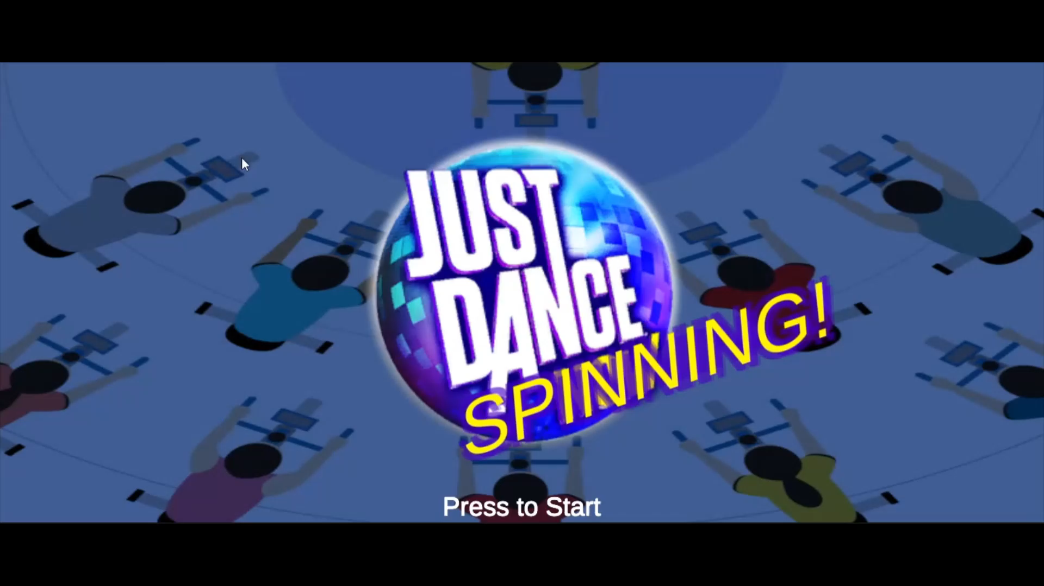
5. 시연 영상

Slide 19
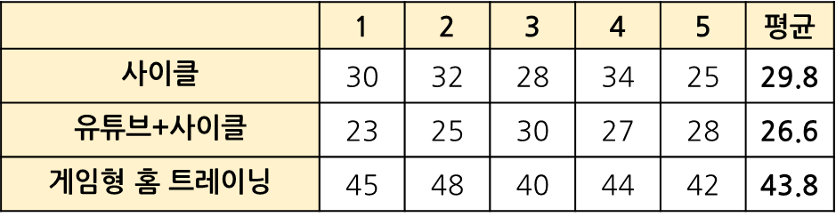
6. 사용자 평가 및 결론
회전 수/분
기대 효과
사용자 평가 결과의 평균값
친구와 각자 집에서 함께 할 수 있는 게임
사용자들에게 적절한 보상 지급
반복적인 흥미 유발
홈 트레이닝의 낮은 지속률 개선
User Interview | 항목 | 사이클 | 유튜브 +사이클 | 게임형 홈 트레이닝
 | 1. 흥미도 | 2 | 2.8 | 4
 | 2. 운동 몰입도 | 1.4 | 2.8 | 3.6
 | 3. 운동 지속률 (10일) | 30% | 60% | 80%
 | 4. 재이용 의향 | 2.2 | 3.6 | 4

